Slide 1
ESTILO ATUAL DE DESENVOLVIMENTO
DESIGUALDADE
CRISE AMBIENTAL
VIÉS RECESSIVO
MUDANÇAS TECTÓNICAS
ACORDOS OU GUERRAS
COMERCIAIS?
CHINA
REVOLUÇÃO
TECNOLÓGICA
MUDANÇA
CLIMÁTICA
MUDANÇAS
DEMOGRÁFICAS
AGENDA 2030 PARA O DESENVOLVIMENTO SUSTENTÁVEL

Slide 2
Horizontes 2030
Novas instituições e alianças público-privadas
A nivel global
Governança para a criação de bens públicos globais
A nivel regional
Consolidar a
contribuição regional
A nivel nacional
Grande impulso ambiental
Mudança estructural progressiva com base de um grande impulso ambiental
Eficiência
schumpeteriana
Setores intensivos em conhecimento e inovação
Eficiência keynesiana
Expansão da demanda agregada e uma política fiscal ativa
Eficiência ambiental
Crescimento econômico y
de bem estar, con geração decrescente de CO₂

Slide 3
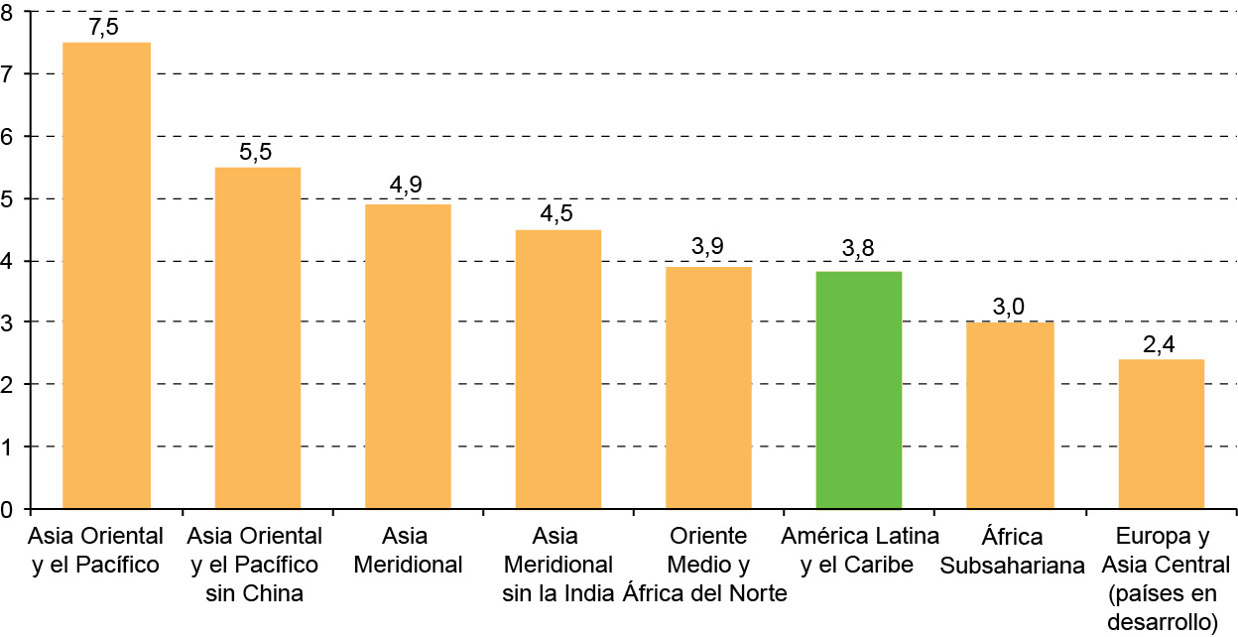
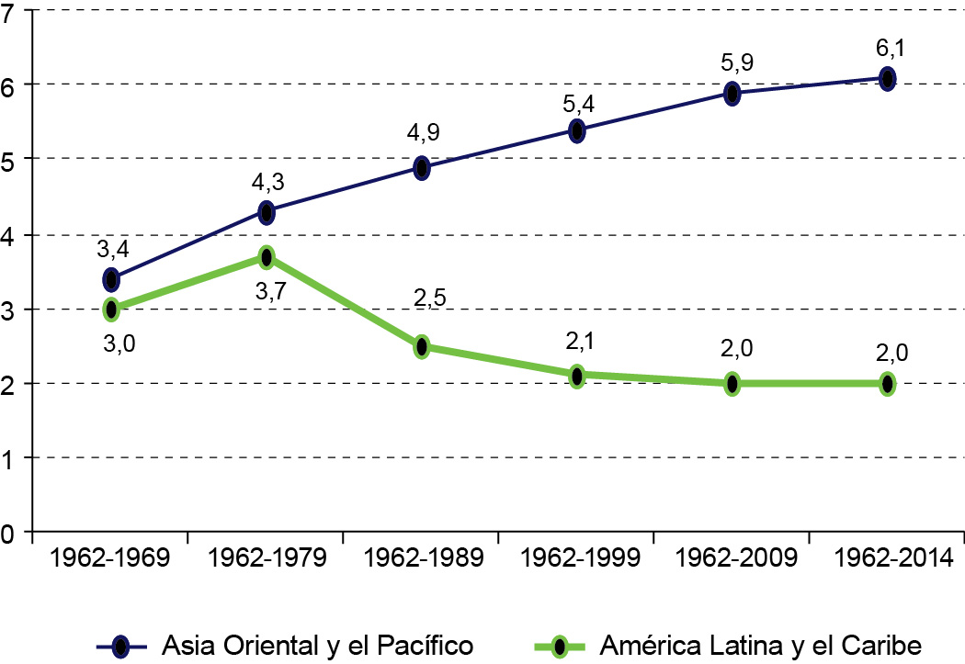
A região está atrás
MUNDO (REGIONES SELECCIONADAS): TASAS DE CRECIMIENTO DE LARGO PLAZO DEL PIB REAL, 1960-2014
(En porcentajes)
AMÉRICA LATINA Y EL CARIBE Y ASIA ORIENTAL Y EL PACÍFICO:
TASA DE CRECIMIENTO DEL PIB REAL PER CÁPITA, 1962-2014
(En porcentajes)
Fuente: CEPAL, sobre la base de Banco Mundial, World Development Indicators, 2015.
Notes:
Pg 87-89
Como se ve en el gráfico de la izquierda, la tasa de crecimiento de largo plazo del PIB de América Latina y el Caribe correspondiente al período 1960-2014 se situó en un 3,8%, por debajo de la registrada en las restantes regiones en desarrollo, excepto el África Subsahariana (3,0%) y Europa y Asia Central (2,4%).
El rezago relativo del crecimiento de América Latina y el Caribe se explica por los efectos de largo plazo de las sucesivas crisis, en particular la de la deuda externa, ocurrida en la década de 1980. Además, la región no ha aprovechado las fases de expansión de la economía mundial con la misma intensidad que otras regiones en Desarrollo.
En el período de auge más reciente (2003-2007), la tasa de crecimiento regional se mantuvo significativamente por debajo de las de Asia Oriental y el Pacífico (9,2%), Europa y Asia Central (7,0%) y Asia Meridional (6,5%). De la misma manera, el período de recuperación que siguió a la crisis fue más débil en la Región.
En el período 2003-2007, aumentó la brecha entre la tasa de crecimiento de América Latina y el Caribe y la mayor parte de las regiones del mundo en desarrollo. El diferencial de crecimiento en puntos porcentuales respecto de Asia Oriental y el Pacífico, Europa y Asia Central, Oriente Medio y África del Norte, Asia Meridional y África Subsahariana fue mayor que en las tres décadas anteriores.
En el gráfico de la derecha se muestra que, desde la década de 1980, la tasa de crecimiento anual del PIB per cápita de la región ha sido de solo un 2%, lo que establece una trayectoria de divergencia con las economías en desarrollo más dinámicas de Asia Oriental y el Pacífico. No se observan diferencias entre los promedios en períodos de lento crecimiento ni en el período 1962-2009, que incluye el auge de 2003-2007.

Slide 4
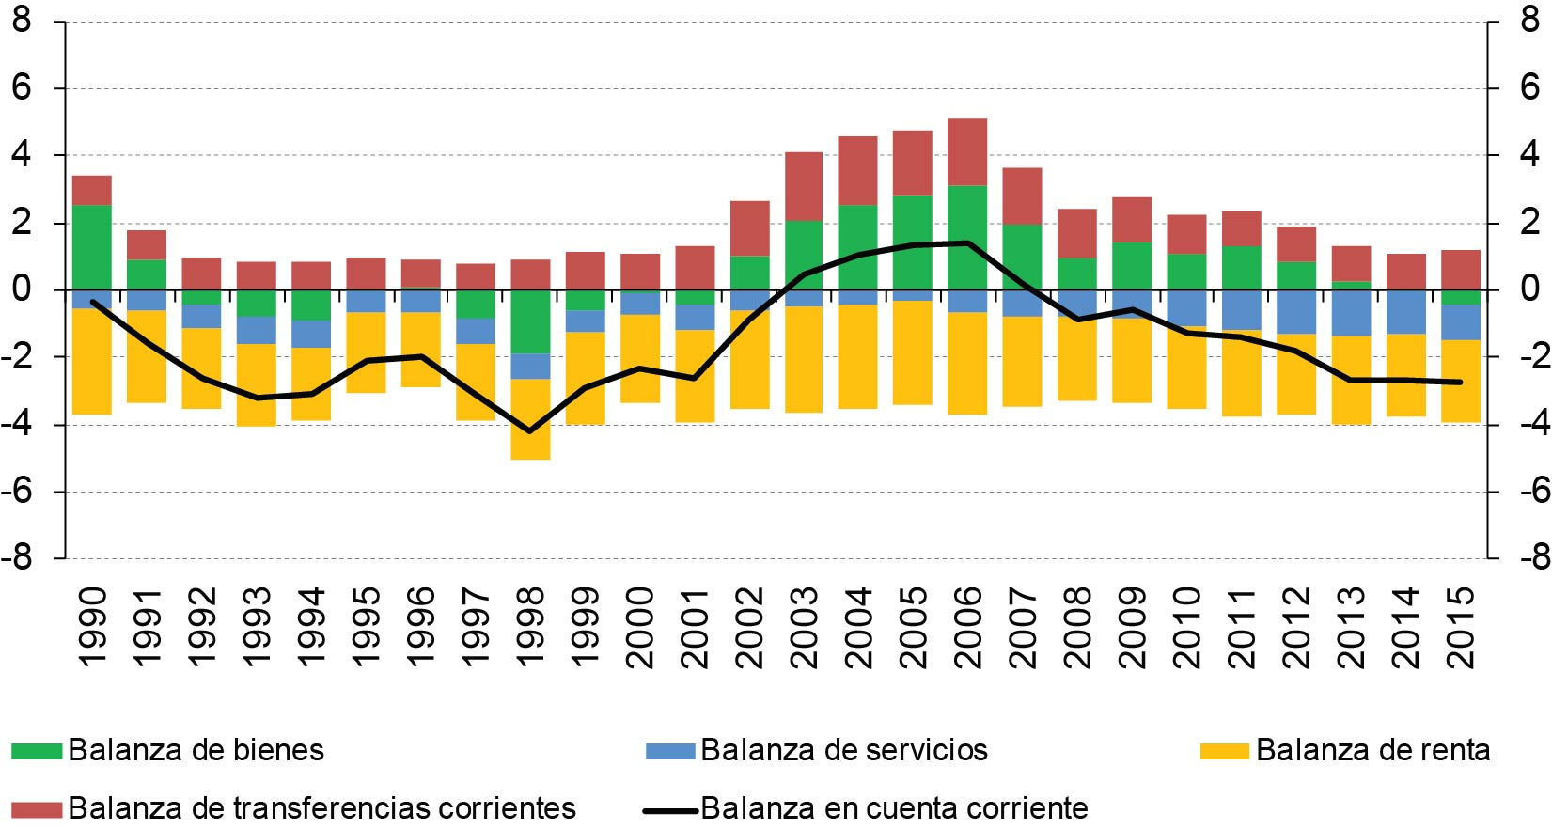
Vulnerabilidade externa latente
AMÉRICA LATINA Y EL CARIBE: EVOLUCIÓN DE LA BALANZA EN CUENTA CORRIENTE Y SUS COMPONENTES, 1990-2015
(En porcentajes del PIB)
Fuente: CEPAL, sobre la base de cifras oficiales.
Notes:
Graf I.11 pag 42
El crecimiento de las importaciones y el estancamiento de las exportaciones en 2013, reflejados en la reducción del superávit comercial, fueron la principal aunque no la única explicación del aumento del déficit de la cuenta corriente para toda la región, que fue mayor que el año anterior.
En los últimos años se aprecia un retroceso continuo de los flujos que componen las balanzas de cuenta corriente regional, lo que constituye un indicador de vulnerabilidad externa, que se refuerza en la medida en que, por un aumento de los intereses a nivel mundial, suba el costo financiero de cubrir esta brecha. La desaceleración del valor de las exportaciones, combinada con la resistencia de la demanda interna de la mayoría de los países de la región, provocó un mayor crecimiento de las importaciones respecto de las exportaciones durante los últimos años y en 2013. En consecuencia, se produjo un serio deterioro de la balanza de bienes en el conjunto de la región, cuyo superávit bajó de un 0,9% del PIB en 2012 a un 0,3% del PIB en 2013.

Slide 5
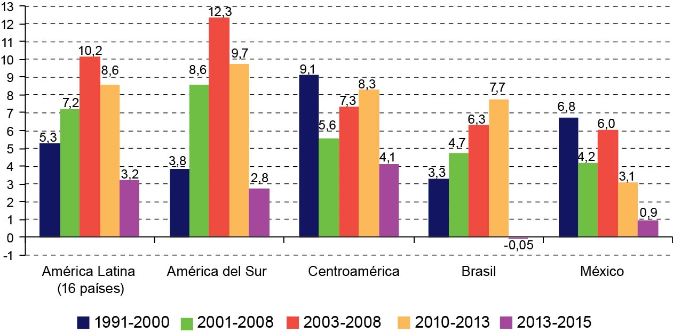
Ruptura no ciclo do investimento dificulta a construção de capacidades
AMÉRICA LATINA: TASA DE VARIACIÓN DE LA FORMACIÓN BRUTA DE CAPITAL FIJO EN TÉRMINOS REALES,
1991-2000, 2001-2008, 2003-2008, 2010-2013 Y 2013-2015
(En porcentajes)
Fuente: CEPAL, Base de datos CEPALSTAT, sobre la base de cifras oficiales.
Notes:
Pg 103-106
Tanto los factores generales como los que tienen efectos específicos sobre los países repercuten en el dinamismo de la demanda agregada y la formación bruta de capital fijo.
Hay diferencias importantes en el comportamiento de la inversión a nivel regional y subregional. En el gráfico se muestra que América Latina, América del Sur y Centroamérica experimentaron una disminución significativa de la tasa de crecimiento de la inversión a partir de 2013. En el Brasil y México, la tasa fue prácticamente nula. Esta dinámica de la inversión es preocupante, pues implica que la región no está construyendo las capacidades, la infraestructura y las bases de innovación requeridas por un ciclo de expansión como el que propone la CEPAL para avanzar hacia los Objetivos de Desarrollo Sostenible (ODS). El centro del gran impulso (big push) ambiental es la inversión y la innovación.

Slide 6
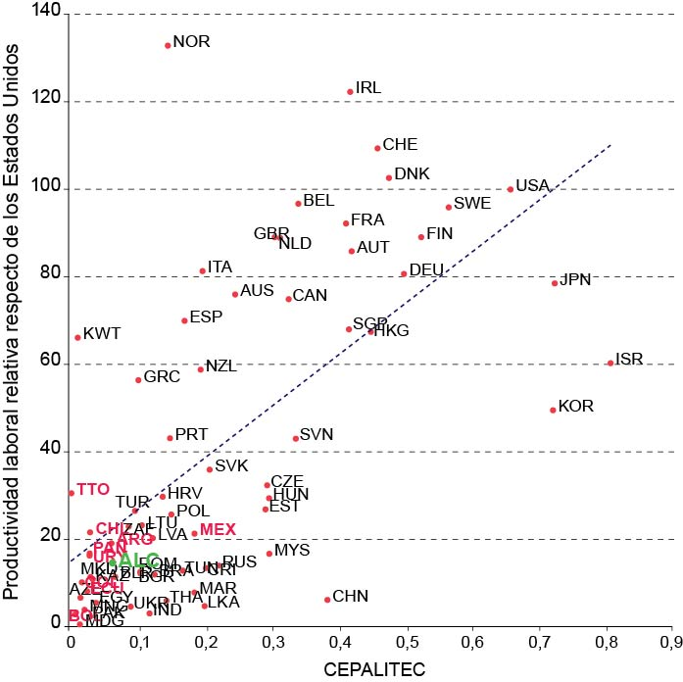
  Estrutura produtiva pouco diversificada
MUNDO (ECONOMAS SELECIONADAS): PRODUCTIVIDAD LABORAL RELATIVA RESPECTO DE LOS ESTADOS UNIDOS
E ÍNDICE DE INTENSIDAD TECNOLÓGICA, 2012
CEPALITEC es un promedio no ponderado de tres indicadores, normalizados entre 0 y 1:
Las exportaciones de nivel tecnológico alto y medio, como porcentaje de las exportaciones totales
El número de patentes por millón de habitantes, y
Los gastos en investigación y desarrollo como porcentaje del PIB
Fuente: CEPAL, sobre la base de la Base de Datos Estadísticos de las Naciones Unidas sobre el Comercio de Productos Básicos (COMTRADE) y datos de la Oficina de Patentes y Marcas de los Estados Unidos (USPTO), la Organización de las Naciones Unidas para la Educación, la Ciencia y la Cultura (UNESCO), la Organización de Cooperación y Desarrollo Económicos (OCDE), la Red de Indicadores de Ciencia y Tecnología Iberoamericana e Interamericana (RICYT) y la CEPAL.

Slide 7
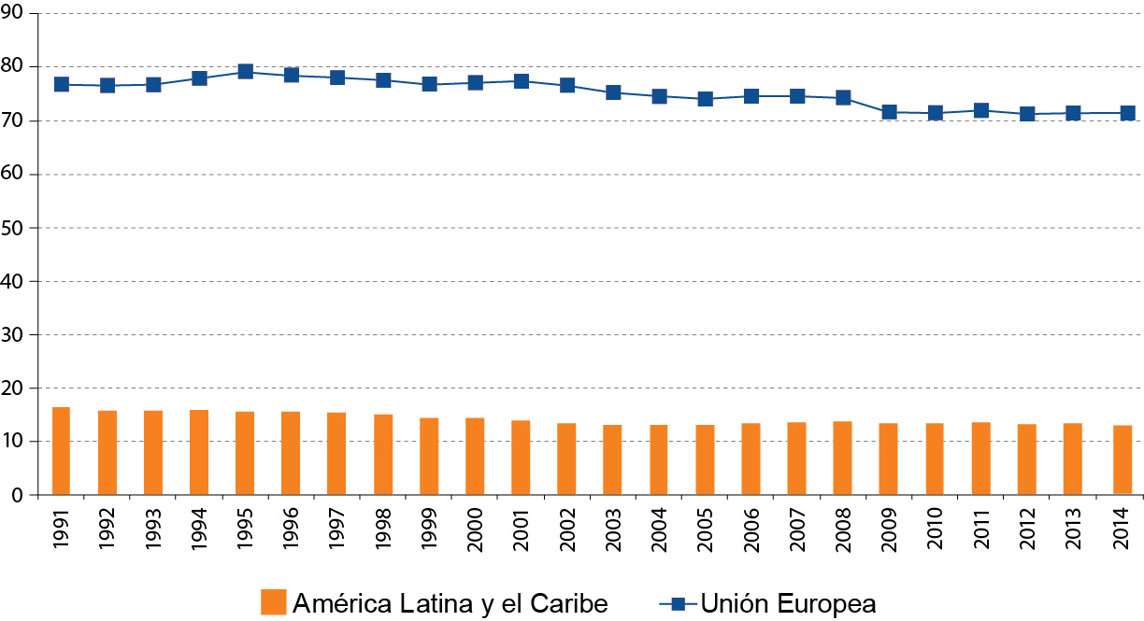
A persistente diferença de produtividade põe
em perigo os ganhos sociais no longo prazo
AMÉRICA LATINA Y EL CARIBE Y UNIÓN EUROPEA: PRODUCTIVIDAD
RELATIVA RESPECTO DE LOS ESTADOS UNIDOS, 1991-2014
(En porcentajes)
Fuente: CEPAL, La Unión Europea y América Latina y el Caribe ante la nueva coyuntura económica y social, 2015.

Slide 8
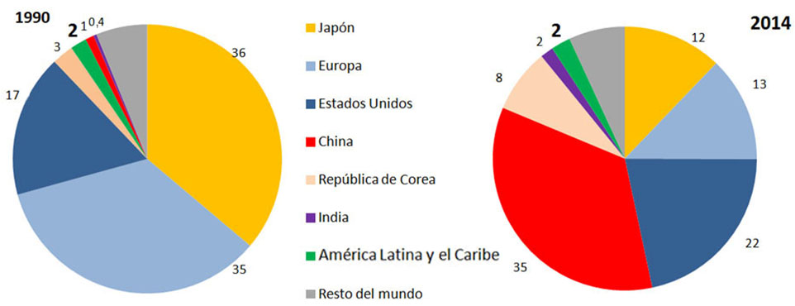
Diferença de desempenho (patentes) como resultado do esforço em P+D (na China e na República da Coreia passa de 2% a 4% do PIB)
PARTICIPACIÓN EN LAS SOLICITUDES MUNDIALES DE PATENTES, RESIDENTES Y NO RESIDENTES,1990 Y 2014
(En porcentajes)
Fuente: CEPAL, sobre la base de la información estadística de la Organización Mundial de la Propiedad Intelectual (OMPI).
Notes:
Otra dimensión central del cierre de brechas entre los países industrializados y los países en desarrollo se refiere a las capacidades tecnológicas.
En contraste, América Latina y el Caribe concentra 2% de las solicitudes mundiales de patentes, habiendo incluso reducido su participación con respecto a 2000. Además, la participación regional se concentra fuertemente en las dos mayores economías de la región, el Brasil y México. Cabe notar que la participación de la República de Corea CUADRUPLICA la del conjunto de la región, pese a que la población de esta es 12 veces mayor.
Este pobre resultado se vincula directamente con el bajo nivel de gasto que la región destina a investigación y desarrollo (I+D). Según cifras del Banco Mundial, dicho gasto fue en promedio del 0,83% del PIB regional entre 2005 y 2010; sin embargo, esta cifra está influida en gran medida por el dato correspondiente al Brasil, del 1,1% del PIB. En todos los demás países de la región, el gasto en I+D es inferior al 0,7% del PIB. Estas cifras contrastan con la media del 2,5% del PIB que se registra en los países de altos ingresos y del 1,7% del PIB en las economías en desarrollo de Asia Pacífico.

Slide 9
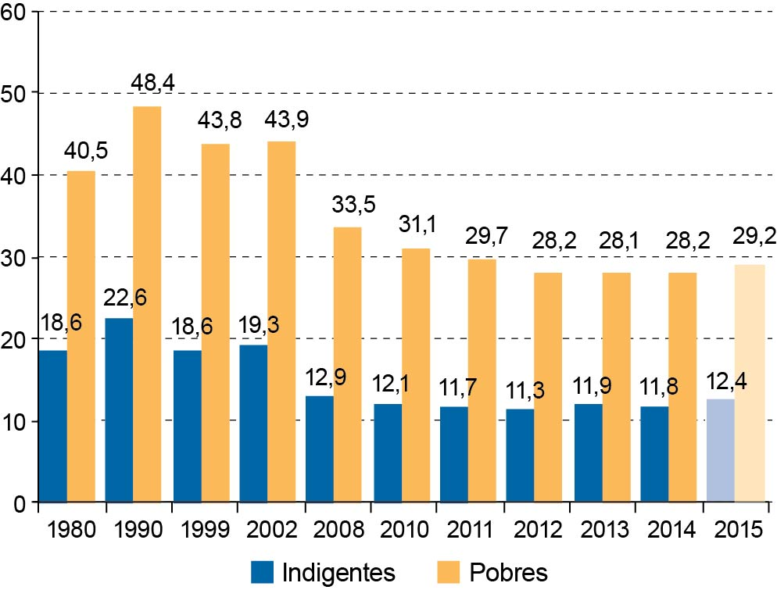
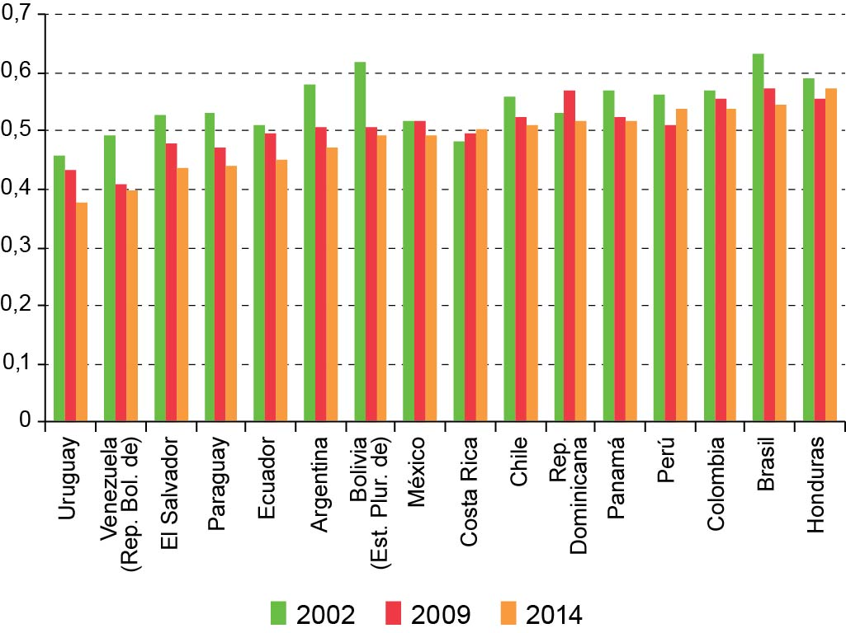
A redução na pobreza
está estancada desde 2012
AMÉRICA LATINA: EVOLUCIÓN DE LA POBLACIÓN QUE VIVE EN LA POBREZA Y LA POBREZA EXTREMA, 1990-2015
(En porcentajes)
AMÉRICA LATINA (16 PAÍSES): COEFICIENTE DE GINI,
2002, 2009 Y 2014
Fuente: CEPAL, sobre la base de tabulaciones especiales de las encuestas de hogares de los respectivos países.
Notes:
La región presenta una reducción en la desigualdad de ingresos, medida por el coeficiente de Gini, en prácticamente todos los países incluidos en el gráfico derecha. Los mejores logros relativos entre 2002 y 2014 se dieron en la Argentina, Bolivia (Estado Plurinacional de), El Salvador, Paraguay y Venezuela (República Bolivariana de), con reducciones superiores al 4% anual.
El descenso de la desigualdad del ingreso ha respondido fundamentalmente a lo sucedido en el mercado de trabajo, donde la dispersión de los ingresos laborales se redujo de manera considerable.
9

Slide 10
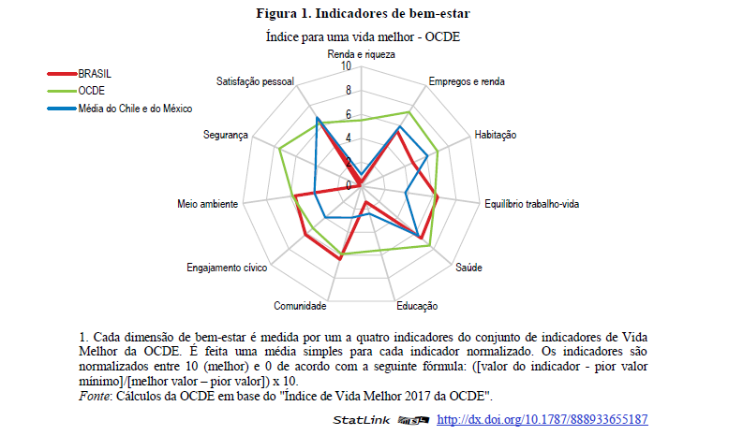

Slide 11
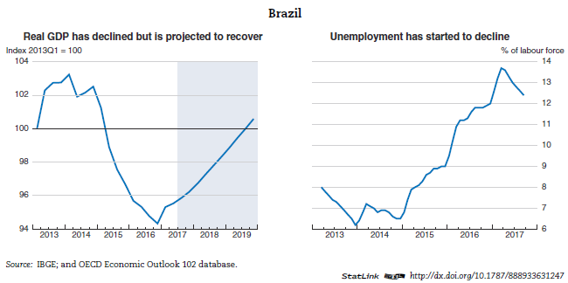

Slide 12
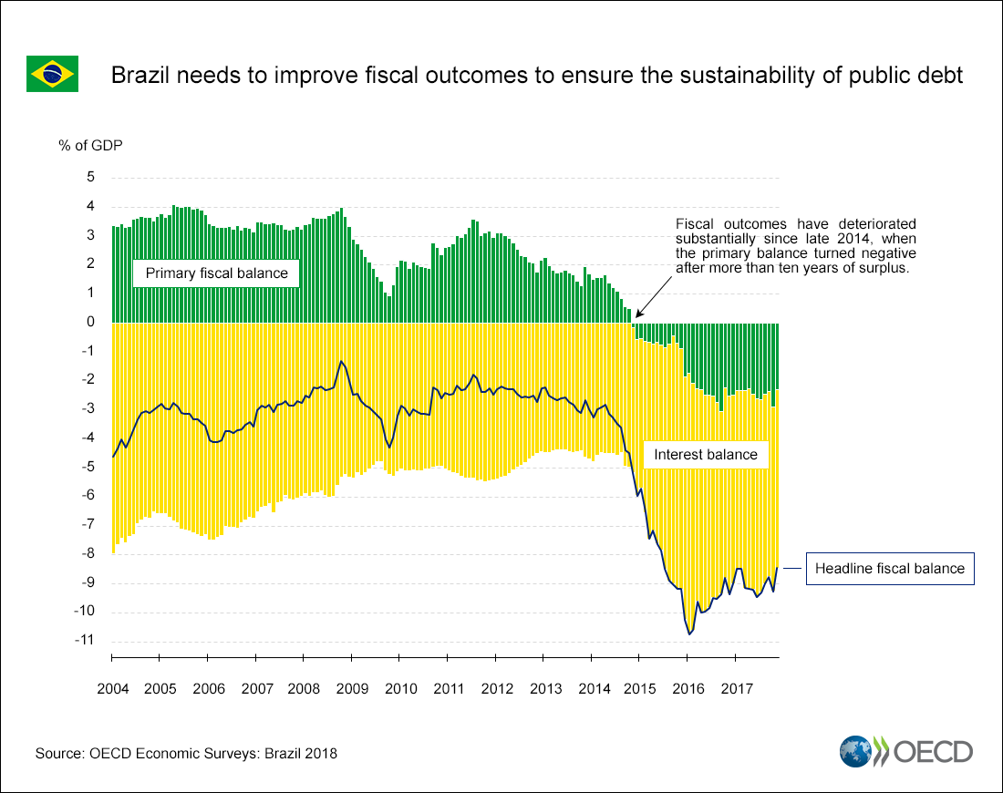

Slide 13
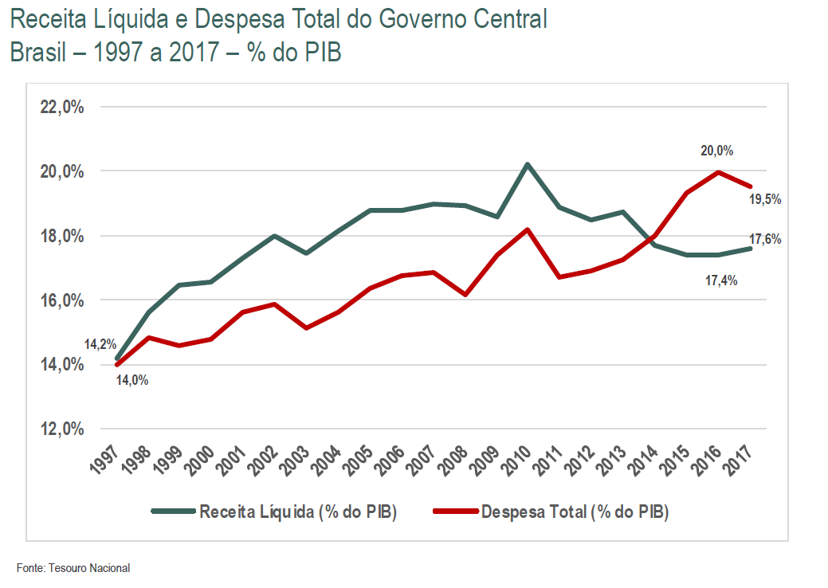

Slide 14
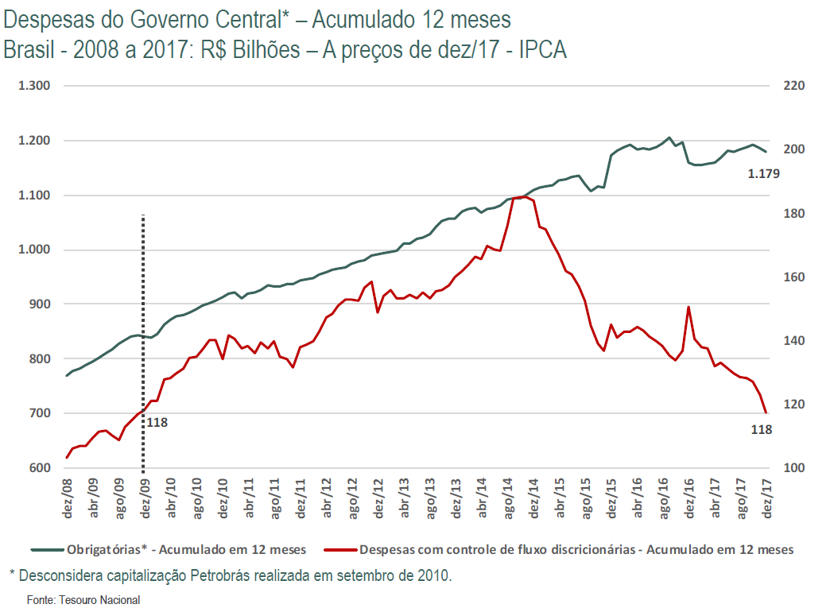

Slide 15
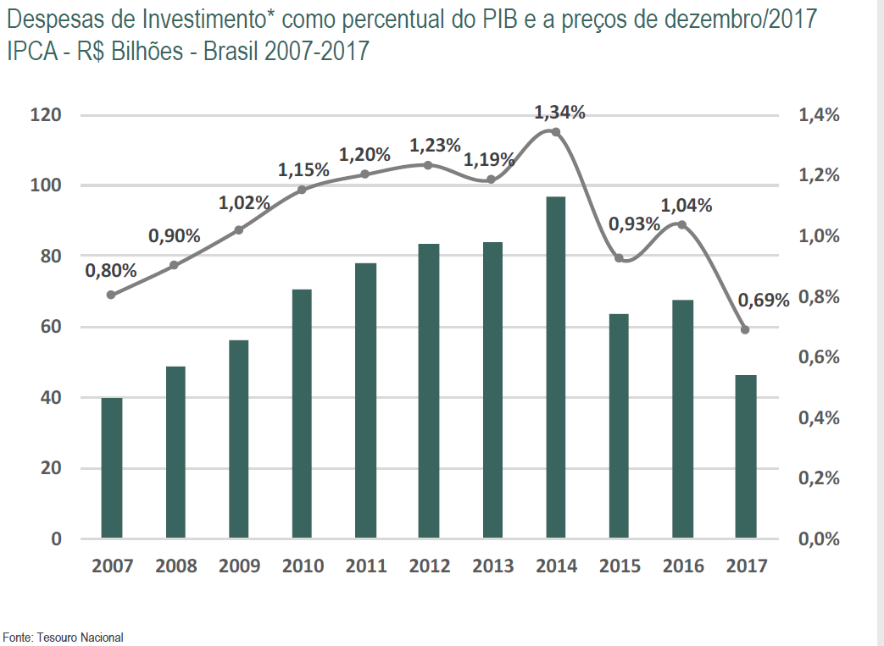

Slide 16
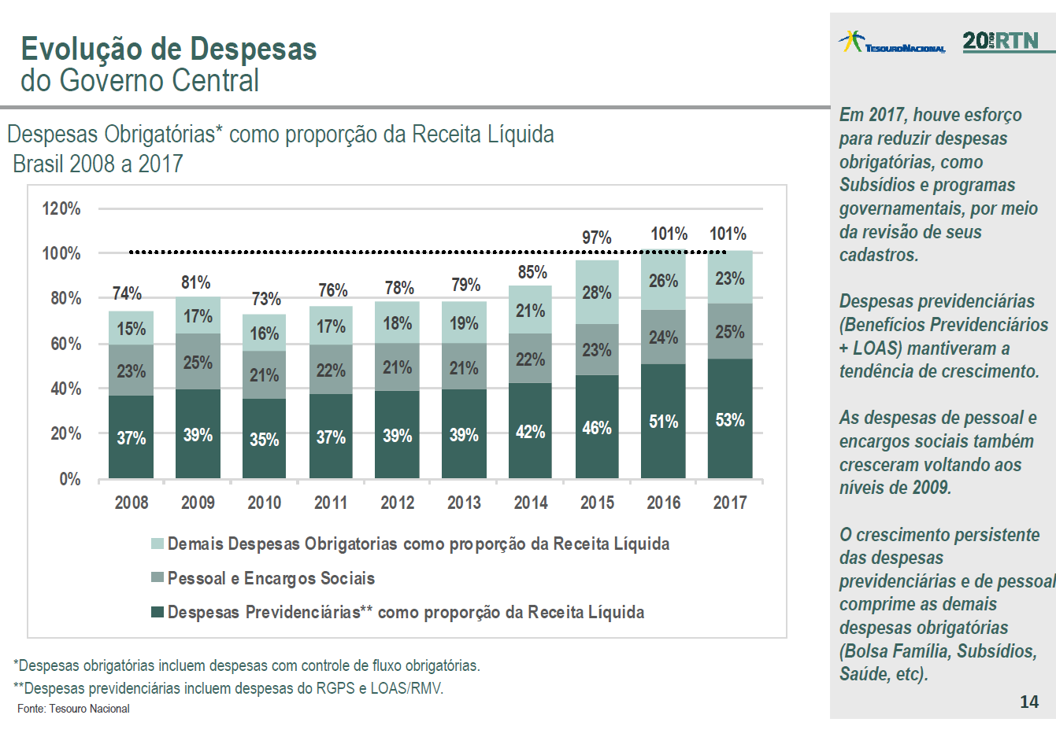

Slide 17
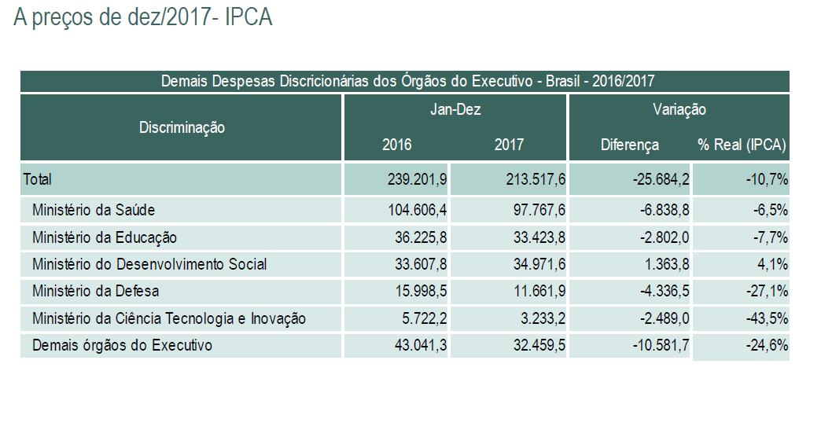

Slide 18
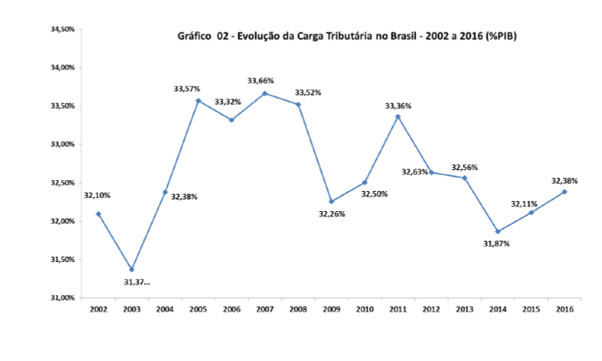

Slide 19
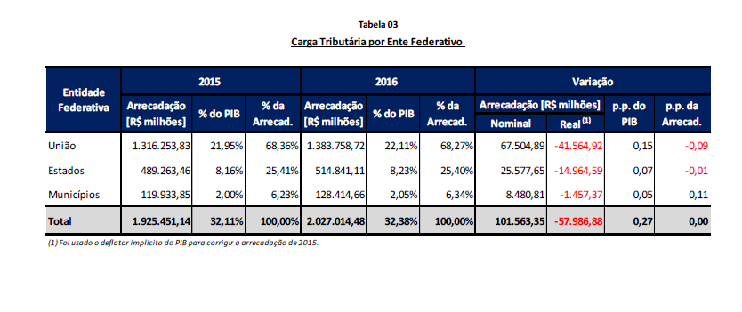

Slide 20
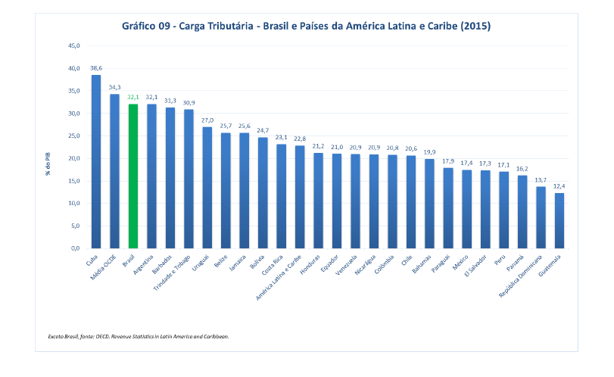

Slide 21
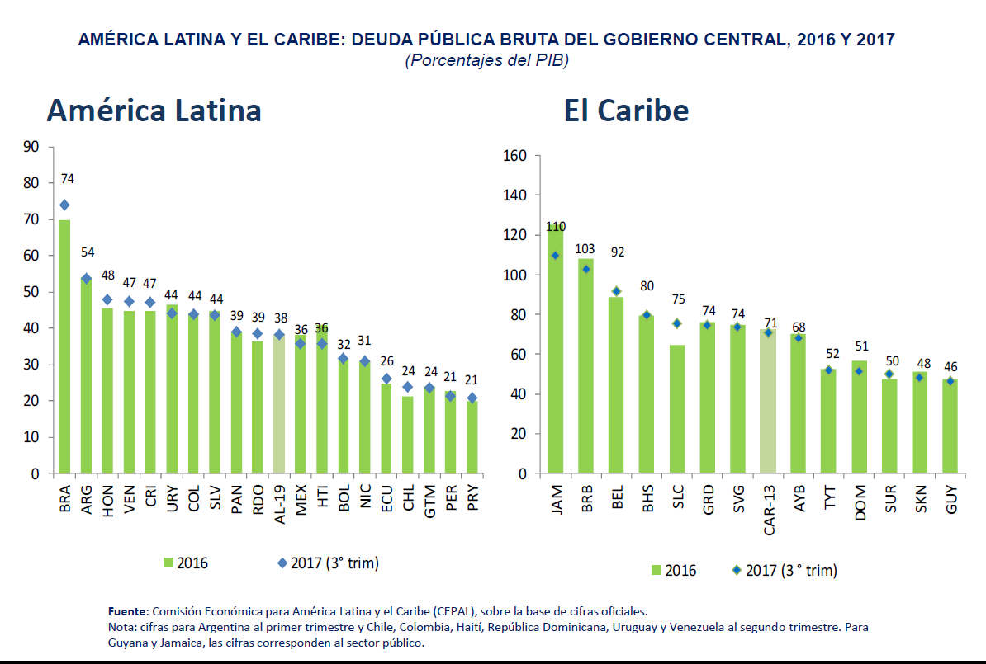

Slide 22
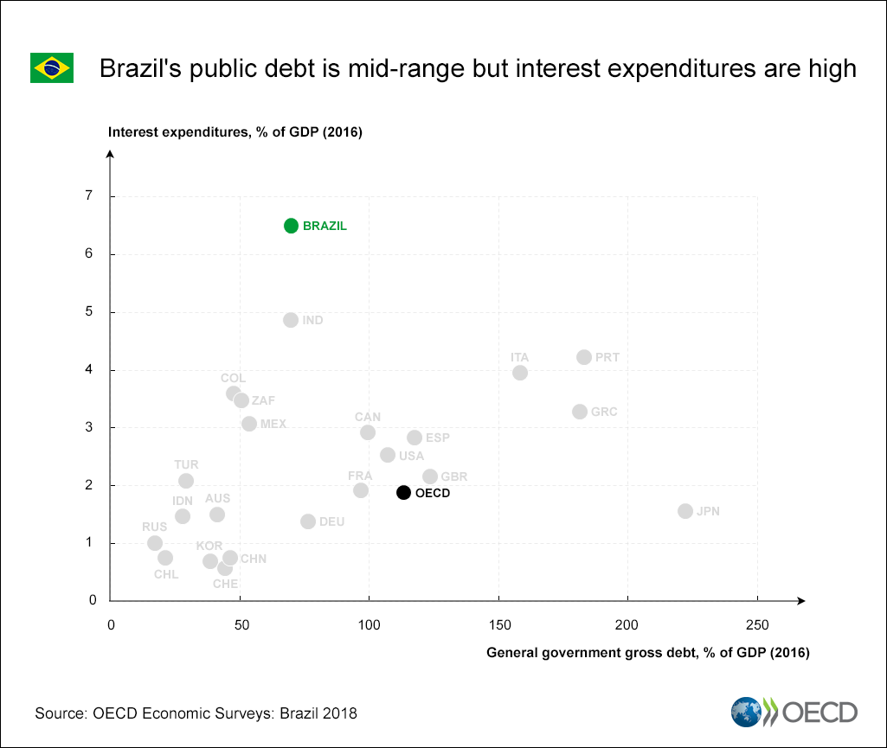

Slide 23
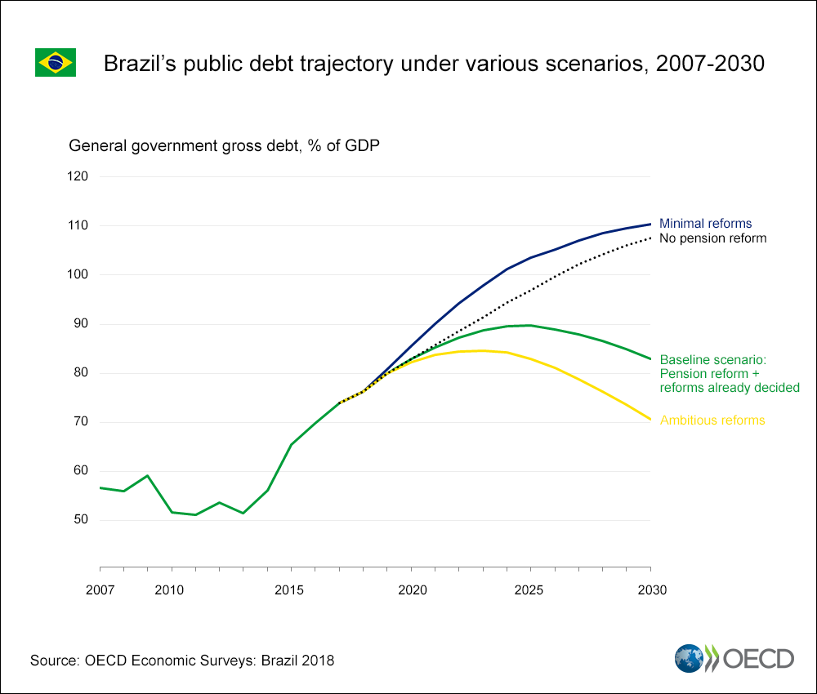

Slide 24
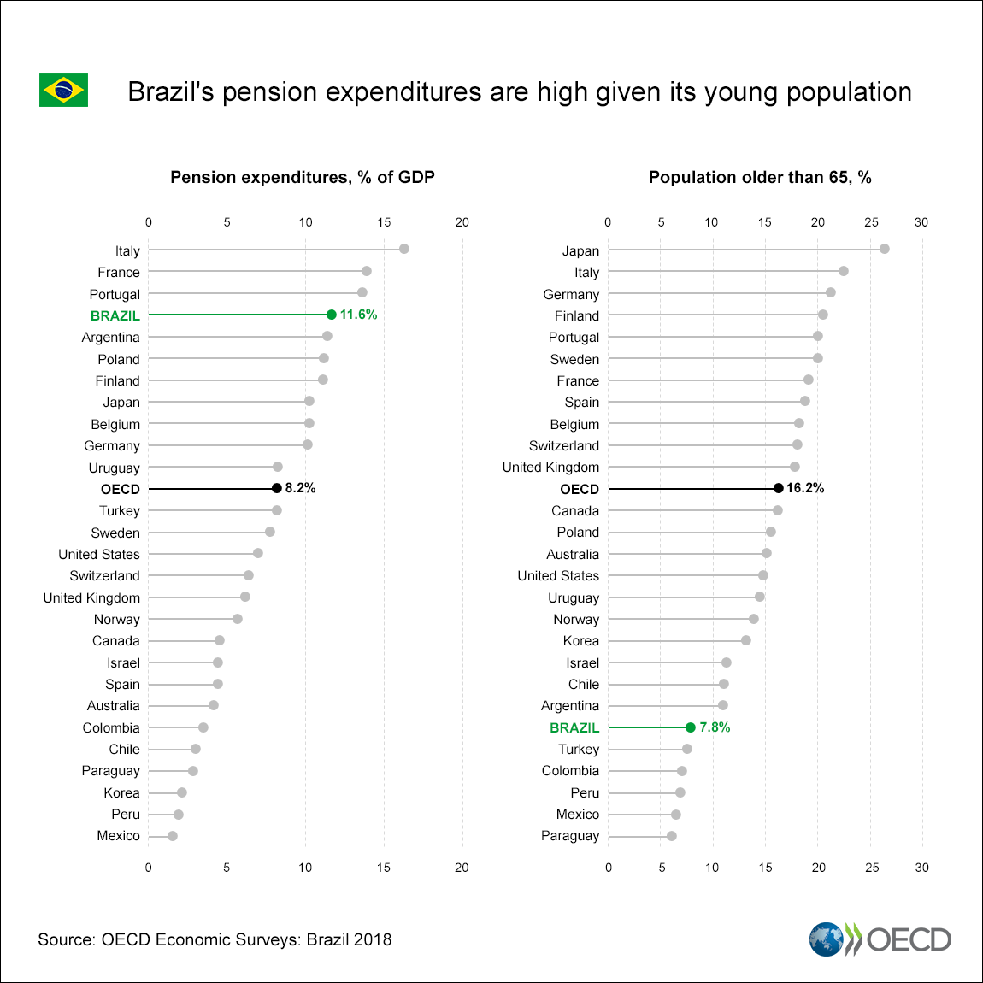

Slide 25
